Slide 1


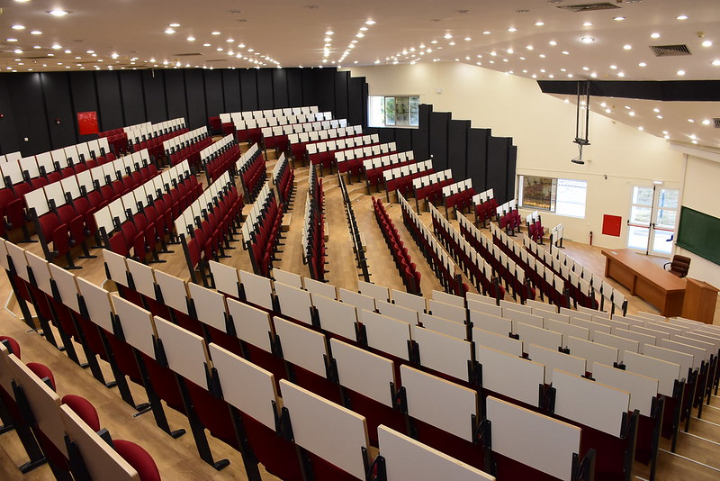
Διοικητική Λογιστική Τουριστικών Επιχειρήσεων
Ανάλυση Δεδομένων και Στατιστικές Τεχνικές (δειγματοληπτικές, πρόβλεψης) Μεθοδολογία Πρόβλεψης
(ζήτησης, πωλήσεων, κόστους με στατιστικά εργαλεία)
Δείκτες Κόστους - Απόδοσης κι Αναλύσεις Κόστους-Όγκου-Κέρδους (CVP) Διοικητική Λογιστική και Έλεγχος
Συγκεντρωτικό Παράδειγμα
Δρ. Σπυρίδων Λαμπρόπουλος

Slide 2

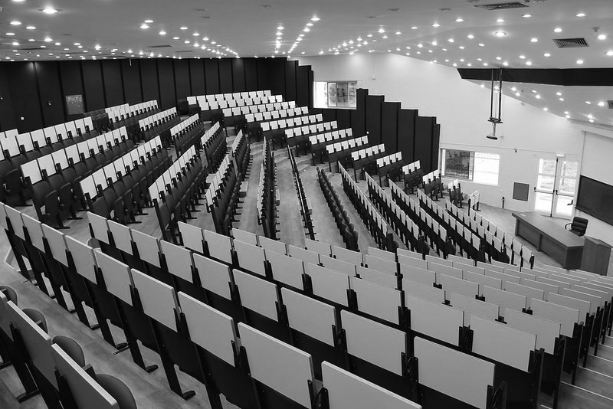
Επιπλέον Βιβλιογραφία για Μελέτη
Διοικητική Λογιστική - Γενικό πλαίσιο
Garrison, R., Noreen, E., Brewer, P. (τελευταία ελληνική έκδοση). «Διοικητική Λογιστική», εκδ. Κλειδάριθμος. Aνάλυση κόστους–όγκου–κέρδους (CVP), προϋπολογισμούς, αποκλίσεις, δείκτες απόδοσης.
Δημητράς, Α. Ι., Μπάλλας, Α. Α. «Διοικητική Λογιστική – Για προγραμματισμό και έλεγχο», εκδ. Gutenberg. Aναφορές σε cost-volume-profit, προϋπολογισμούς και ανάλυση αποκλίσεων, με ελληνικές ασκήσεις.
Κόστος και λογιστική στον τουρισμό
Διακομιχάλης, Ν. Μ. «Λογιστική του τουρισμού με το Ε.Γ.Λ.Σ. και το Ε.Λ.Π.» Ειδική προσέγγιση της λογιστικής στον τουρισμό, με έμφαση σε τουριστικές ροές, κλαδικές ιδιαιτερότητες και ελληνικό θεσμικό πλαίσιο.
Λεκαράκου, Κ. «Ξενοδοχειακή Λογιστική», εκδ. Σταμούλης / Εξέλιξη. Προσανατολισμένο περισσότερο στα ξενοδοχεία, αλλά χρήσιμο για κατανόηση cost drivers, δεικτών πληρότητας, ADR, κοστολόγηση πακέτων κ.λπ., που συνδέονται άμεσα με πρακτορεία και τουριστική ζήτηση.
Προβλέψεις, στατιστικές τεχνικές και τουριστική ζήτηση
Makridakis, S., Wheelwright, S., Hyndman, R. «Forecasting: Methods and Applications», John Wiley & Sons. Κλασικό διεθνές σύγγραμμα για χρονοσειρές και προβλέψεις. Εξηγεί με σαφήνεια μεθόδους όπως κινούμενοι μέσοι όροι, εκθετική εξομάλυνση, παλινδρόμηση κ.λπ. Μπορείτε να αντλήσετε απλά παραδείγματα και να τα “μεταφράσετε” σε τουριστικά δεδομένα.
Πετρόπουλος, Φ., Ασημακόπουλος, Β. «Επιχειρησιακές Προβλέψεις», εκδ. Συμμετρία. Ελληνικό σύγγραμμα για προβλέψεις στη διοίκηση επιχειρήσεων. Κατάλληλο για την εξήγηση πώς από ιστορικά δεδομένα κρατήσεων φτάνουμε σε απλές επιχειρησιακές προβλέψεις.

Slide 3
Περιεχόμενα Διάλεξης
Ποια δεδομένα συλλέγει ένα τουριστικό πρακτορείο και πώς τα «μεταφράζει» σε πληροφορία
Ποιες οι βασικές στατιστικές έννοιες (μέσος όρος, τάση, εποχικότητα) πάνω σε τουριστικά δεδομένα
Απλές δειγματοληπτικές τεχνικές (π.χ. έρευνα ικανοποίησης πελατών)
Εφαρμογή απλής μεθόδου πρόβλεψης ζήτησης (κινούμενος μέσος όρος)
Υπολογισμός βασικών δεικτών κόστους–απόδοσης για τουριστικό πρακτορείο.
Απλή ανάλυση Κόστους–Όγκου–Κέρδους (CVP) και υπολογισμού νεκρού σημείου (break-even)
Σύνδεση των παραπάνω με τον έλεγχο και τη λήψη αποφάσεων στη Διοίκηση

Slide 4
Ανάλυση δεδομένων σε τουριστικό πρακτορείο
Τι δεδομένα έχει ένα τουριστικό πρακτορείο;
Ένα ελληνικό τουριστικό πρακτορείο (π.χ. στην Αθήνα ή σε νησί) συλλέγει καθημερινά:
Αριθμό κρατήσεων ανά:
προορισμό (Κρήτη, Σαντορίνη, Πάρος),
κανάλι (γραφείο, τηλέφωνο, ιστοσελίδα, OTA),
τύπο προϊόντος (πακέτο, αεροπορικό, κρουαζιέρα).
Έσοδα ανά κράτηση (τιμή πακέτου, προμήθεια).
Κόστη: προμήθειες συνεργατών, έξοδα έκδοσης (GDS fees, κάρτες), μισθοί, ενοίκια κ.λπ.
Δείκτες ικανοποίησης πελατών (ratings, ερωτηματολόγια).
Ακυρώσεις, no-show, αλλαγές.
Η διοικητική λογιστική δεν ενδιαφέρεται μόνο για τη λογιστική καταχώριση, αλλά για το πώς αυτά τα στοιχεία βοηθούν τη διοίκηση να προγραμματίζει, να ελέγχει και να βελτιώνει την απόδοση. Αυτό είναι το πλαίσιο που περιγράφεται και στα βασικά εγχειρίδια διοικητικής λογιστικής (π.χ. Garrison & Noreen, ελληνική έκδοση).

Slide 5
Ανάλυση δεδομένων σε τουριστικό πρακτορείο
Βασικές στατιστικές έννοιες με απλά λόγια
Χρησιμοποιούμε μία πολύ ήπια στατιστική, για να μας βοηθήσει στη λογιστική σκέψη.
Μέσος όρος (average): Το «τυπικό» επίπεδο ενός μεγέθους.
Παράδειγμα: μέσος όρος μηνιαίων κρατήσεων για πακέτα Σαντορίνης.
Τάση (trend): Αν, γενικά, οι κρατήσεις ανεβαίνουν ή πέφτουν, μέσα στον χρόνο.
Εποχικότητα (seasonality): Το «μοτίβο» που επαναλαμβάνεται κάθε χρόνο (π.χ. υψηλή ζήτηση Ιούλιο-Αύγουστο, χαμηλή Ιανουάριο).
Στην τουριστική ζήτηση η εποχικότητα είναι βασικό χαρακτηριστικό.

Slide 6
Δειγματοληπτικές τεχνικές και απλές προβλέψεις
Μεθοδολογία πρόβλεψης ζήτησης / πωλήσεων / κόστους
Δειγματοληπτική έρευνα σε πρακτορείο
Η δειγματοληψία είναι απλώς η λήψη στοιχείων από ένα μέρος των πελατών, όχι από όλους.
Παράδειγμα (ποιοτικό, χωρίς αριθμούς):
Το πρακτορείο είχε 3.000 πελάτες το καλοκαίρι.
Δεν χρειάζεται να ρωτήσει και τους 3.000. Επιλέγει τυχαία 300 πελάτες (10%) και τους στέλνει ερωτηματολόγιο ικανοποίησης.
Από τις απαντήσεις υπολογίζει:
μέσο βαθμό ικανοποίησης,
ποσοστό που θα ξαναέκανε κράτηση,
κύρια παράπονα (καθυστερήσεις transfers, αισθητική ξενοδοχείου κ.λπ.).
Εδώ ο φοιτητής πρέπει να καταλάβει:
γιατί αρκεί ένα σωστό δείγμα,
ότι τα αποτελέσματα του δείγματος “εκπροσωπούν” το σύνολο, αν η δειγματοληψία είναι σωστή.
Θα επιλέξουμε μία απλή κι εφαρμόσιμη προσέγγιση.
Βασικά βήματα μεθοδολογίας
Ορίζουμε τι θέλουμε να προβλέψουμε
π.χ. «κρατήσεις πακέτων Κρήτης ανά μήνα για το 2026»
Συλλέγουμε ιστορικά δεδομένα π.χ. μηνιαίες κρατήσεις 2022-2025
Ελέγχουμε τα δεδομένα
ακραίες τιμές (π.χ. COVID έτη, ειδικά γεγονότα),
αν λείπουν μήνες
Επιλέγουμε μία απλή μέθοδο:
Κινούμενος μέσος όρος (moving average),
Εκθετική εξομάλυνση (exponential smoothing),
Γραμμική τάση (απλή παλινδρόμηση - μόνο εννοιολογικά).
Υπολογίζουμε το σφάλμα πρόβλεψης (ex post) όταν έχουμε
τα πραγματικά στοιχεία, για να βελτιώσω τη μέθοδο.
Απλή μέθοδος: Κινούμενος μέσος όρος (moving average)
Σκέψη: Αντί να κοιτάξουμε μόνο τον τελευταίο μήνα, κοιτάζουμε και τον μέσο όρο
των π.χ. τελευταίων 3 μηνών, ώστε να «εξομαλύνουμε» τυχαίες αυξομειώσεις.

Slide 7

Παράδειγμα 1 - Πρόβλεψη κρατήσεων με κινούμενο μέσο όρο
Εκφώνηση
Ένα τουριστικό πρακτορείο στην Αθήνα διαθέτει προς πακέτα «Σαββατοκύριακο στη Σαντορίνη». Οι μηνιαίες κρατήσεις του 2025 (Ιαν-Ιούν) είναι:
Ιανουάριος: 40, Φεβρουάριος: 60, Μάρτιος: 80, Απρίλιος: 100, Μάιος: 120, Ιούνιος: 140
Θέλουμε να κάνουμε απλή πρόβλεψη για τις κρατήσεις Ιουλίου 2025, χρησιμοποιώντας κινούμενο μέσο όρο 3 μηνών.
Ζητείται:
Να υπολογίσετε τον κινούμενο μέσο όρο 3 μηνών για τον Ιούλιο.
Να εξηγήσετε με λόγια τι σημαίνει η πρόβλεψη αυτή για τη διοίκηση του πρακτορείου.
Λύση
Βήμα 1: Τι σημαίνει «κινούμενος μέσος όρος 3 μηνών»; Για κάθε μήνα, παρατηρούμε τις κρατήσεις των 3 αμέσως προηγούμενων μηνών και παίρνουμε τον μέσο όρο. Άρα, για τον Ιούλιο, θα παρατηρήσουμε τους μήνες:
Απρίλιο, Μάιο, Ιούνιο.
Βήμα 2: Γράφουμε τα δεδομένα που χρειαζόμαστε
Απρίλιος: 100, Μάιος: 120, Ιούνιος: 140
Βήμα 3: Υπολογίζουμε τον μέσο όρο
$$\text{Πρ}\overset{ˊ}{\text{ο}}\text{βλεψη} \text{Ιουλ}\overset{ˊ}{\text{ι}}\text{ου}=\frac{100+120+140}{3} = 360:3 = 120$$
Συνεπώς, η πρόβλεψη για τις κρατήσεις Ιουλίου = 120 κρατήσεις.
Βήμα 4: Ερμηνεία για τη διοίκηση
Το πρακτορείο μπορεί να περιμένει περίπου 120 κρατήσεις για τον Ιούλιο, αν οι συνθήκες μείνουν παρόμοιες.
Η πληροφορία αυτή βοηθά:
να προγραμματιστούν οι θέσεις σε πλοία/αεροπλάνα,
να γίνει προϋπολογισμός εσόδων/προμηθειών,
να οργανωθεί το προσωπικό (π.χ. πόσοι υπάλληλοι εξυπηρέτησης χρειάζονται).

Slide 8

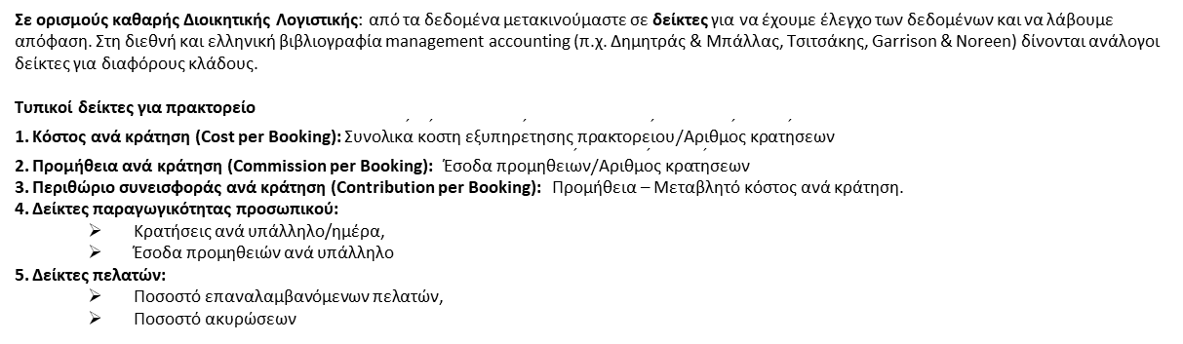
Δείκτες Κόστους - Απόδοσης σε Τουριστικό Πρακτορείο
Σε ορισμούς καθαρής Διοικητικής Λογιστικής: από τα δεδομένα μετακινούμαστε σε δείκτες για να έχουμε έλεγχο των δεδομένων και να λάβουμε απόφαση. Στη διεθνή και ελληνική βιβλιογραφία management accounting (π.χ. Δημητράς & Μπάλλας, Τσιτσάκης, Garrison & Noreen) δίνονται ανάλογοι δείκτες για διαφόρους κλάδους.
Τυπικοί δείκτες για πρακτορείο
Κόστος ανά κράτηση (Cost per Booking): $\text{Συνολικ}\overset{ˊ}{\text{α}} \text{κ}\overset{ˊ}{\text{ο}}\text{στη} \text{εξυπηρ}\overset{ˊ}{\text{ε}}\text{τησης} \text{πρακτορε}\overset{ˊ}{\text{ι}}\text{ου}/\text{Αριθμ}\overset{ˊ}{\text{ο}}\text{ς} \text{κρατ}\overset{ˊ}{\text{η}}\text{σεων}$
Προμήθεια ανά κράτηση (Commission per Booking): $\text{Έ}\text{σοδα} \text{προμηθει}\overset{ˊ}{\text{ω}}\text{ν}/\text{Αριθμ}\overset{ˊ}{\text{ο}}\text{ς} \text{κρατ}\overset{ˊ}{\text{η}}\text{σεων}$
Περιθώριο συνεισφοράς ανά κράτηση (Contribution per Booking): Προμήθεια – Μεταβλητό κόστος ανά κράτηση.
Δείκτες παραγωγικότητας προσωπικού:
Κρατήσεις ανά υπάλληλο/ημέρα,
Έσοδα προμηθειών ανά υπάλληλο
Δείκτες πελατών:
Ποσοστό επαναλαμβανόμενων πελατών,
Ποσοστό ακυρώσεων
Μικρό αριθμητικό παράδειγμα (χωρίς πλήρη ανάλυση)
Συνολικά λειτουργικά κόστη πρακτορείου για το έτος: 200.000 €
Αριθμός κρατήσεων: 4.000
Κόστος ανά κράτηση: $200.000/4.000=50\text{ € }\text{αν}\overset{ˊ}{\text{α}} \text{κρ}\overset{ˊ}{\text{α}}\text{τηση}$
Αυτό το νούμερο θα χρησιμοποιηθεί και στην ανάλυση CVP, στο επόμενο κεφάλαιο.

Slide 9
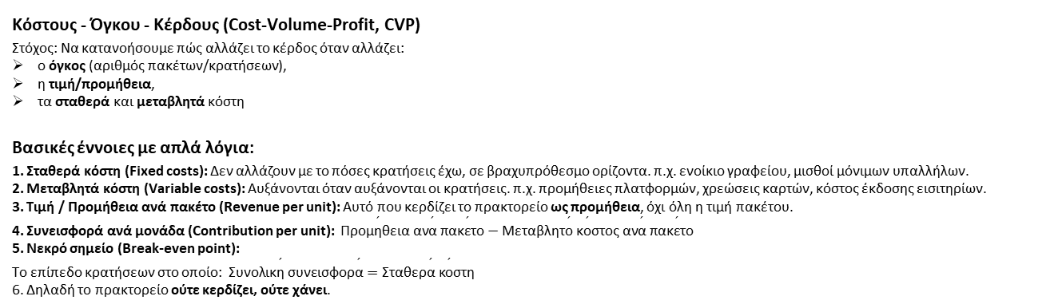
Δείκτες Κόστους - Απόδοσης σε Τουριστικό Πρακτορείο
Κόστους - Όγκου - Κέρδους (Cost-Volume-Profit, CVP)
Στόχος: Να κατανοήσουμε πώς αλλάζει το κέρδος όταν αλλάζει:
ο όγκος (αριθμός πακέτων/κρατήσεων),
η τιμή/προμήθεια,
τα σταθερά και μεταβλητά κόστη
Βασικές έννοιες με απλά λόγια:
Σταθερά κόστη (Fixed costs): Δεν αλλάζουν με το πόσες κρατήσεις έχω, σε βραχυπρόθεσμο ορίζοντα. π.χ. ενοίκιο γραφείου, μισθοί μόνιμων υπαλλήλων.
Μεταβλητά κόστη (Variable costs): Αυξάνονται όταν αυξάνονται οι κρατήσεις. π.χ. προμήθειες πλατφορμών, χρεώσεις καρτών, κόστος έκδοσης εισιτηρίων.
Τιμή / Προμήθεια ανά πακέτο (Revenue per unit): Αυτό που κερδίζει το πρακτορείο ως προμήθεια, όχι όλη η τιμή πακέτου.
Συνεισφορά ανά μονάδα (Contribution per unit): $\text{Προμ}\overset{ˊ}{\text{η}}\text{θεια} \text{αν}\overset{ˊ}{\text{α}} \text{πακ}\overset{ˊ}{\text{ε}}\text{το}−\text{Μεταβλητ}\overset{ˊ}{\text{ο}} \text{κ}\overset{ˊ}{\text{ο}}\text{στος} \text{αν}\overset{ˊ}{\text{α}} \text{πακ}\overset{ˊ}{\text{ε}}\text{το}$
Νεκρό σημείο (Break-even point): Το επίπεδο κρατήσεων στο οποίο: $\text{Συνολικ}\overset{ˊ}{\text{η}} \text{συνεισφορ}\overset{ˊ}{\text{α}}=\text{Σταθερ}\overset{ˊ}{\text{α}} \text{κ}\overset{ˊ}{\text{ο}}\text{στη}$
Δηλαδή το πρακτορείο ούτε κερδίζει, ούτε χάνει.

Slide 10
Παράδειγμα 2 - CVP σε τουριστικό πρακτορείο
Εκφώνηση
Ένα τουριστικό πρακτορείο στην Αθήνα ειδικεύεται σε πακέτα «7 μέρες Νάξος.
Δίνονται τα εξής στοιχεία για το έτος:
Μέση τιμή πακέτου προς τον πελάτη: 700 €
Προμήθεια πρακτορείου: 12% επί της τιμής πακέτου
Μεταβλητό κόστος ανά πακέτο (GDS, κάρτες, έντυπα, μικρά δώρα): 9 €
Σταθερά κόστη γραφείου (ενοίκια, μισθοί, λογαριασμοί κ.λπ.): 150.000 €/έτος
Ζητούνται
Να υπολογιστεί η συνεισφορά ανά πακέτο.
Να βρεθεί το νεκρό σημείο σε αριθμό πακέτων.
Αν το πρακτορείο πωλήσει 2.500 πακέτα, ποιο θα είναι το ετήσιο κέρδος;
Αν η προμήθεια μειωθεί στο 10%, πόσα πακέτα χρειάζεται πλέον για να «αντισταθμίσει»; (συγκριτική συζήτηση)
Λύση
Βήμα 1: Υπολογίζουμε την προμήθεια ανά πακέτο
Προμήθεια = 12% × 700 €
Πρώτα υπολογίζουμε το 10%: 10% του 700 = 70 €
Το 2%: 1% του 700 = 7 €
Άρα 2% = 2 × 7 = 14 €
Συνολική προμήθεια 12%: 70 + 14 = 84 €
Άρα: Προμήθεια πρακτορείου ανά πακέτο = 84 €

Slide 11


Παράδειγμα 2 - CVP σε τουριστικό πρακτορείο
Βήμα 2: Υπολογίζουμε τη συνεισφορά ανά πακέτο
Συνεισφορά = Προμήθεια – Μεταβλητό κόστος = 84 – 9 = 75 €
Συνεισφορά ανά πακέτο = 75 €
Βήμα 3: Νεκρό σημείο (Break-even) σε πακέτα
Τύπος:$\text{Νεκρ}\overset{ˊ}{\text{ο}} \text{σημε}\overset{ˊ}{\text{ι}}\text{ο}\text{ (}\text{σε} \text{πακ}\overset{ˊ}{\text{ε}}\text{τα}\text{)}=\frac{\text{Σταθερ}\overset{ˊ}{\text{α}} \text{κ}\overset{ˊ}{\text{ο}}\text{στη}}{\text{Συνεισφορ}\overset{ˊ}{\text{α}} \text{αν}\overset{ˊ}{\text{α}} \text{πακ}\overset{ˊ}{\text{ε}}\text{το}}$
Άρα: $\text{Νεκρ}\overset{ˊ}{\text{ο}} \text{σημε}\overset{ˊ}{\text{ι}}\text{ο}=\frac{150.000}{75}$
Υπολογισμός: 75 = 3 × 25 150.000 / 3 = 50.000 50.000 / 25 = 2.000
Νεκρό σημείο = 2.000 πακέτα
Δηλαδή, με 2.000 πακέτα η συνολική συνεισφορά καλύπτει ακριβώς τα 150.000 € σταθερά κόστη, χωρίς κέρδος ή ζημία.
Βήμα 4: Κέρδος αν πουληθούν 2.500 πακέτα
Πρώτα υπολογίζουμε τη συνολική συνεισφορά: $\text{Συνεισφορ}\overset{ˊ}{\text{α}}=2.500×75$
Υπολογισμός: 2.500 × 75 = 2.500 × (3 × 25) 2.500 × 3 = 7.500
7.500 × 25 = 187.500
Άρα η συνολική συνεισφορά = 187.500 €
Κέρδος = Συνολική συνεισφορά – Σταθερά κόστη = 187.500 – 150.000 = 37.500 €
Ετήσιο κέρδος = 37.500 €
Βήμα 5: Τι γίνεται αν η προμήθεια μειωθεί στο 10%;
Νέα προμήθεια = 10% × 700 € = 70 €
Νέα συνεισφορά ανά πακέτο: $70−9=61\text{ €}$
Νέο νεκρό σημείο: $\text{Νεκρ}\overset{ˊ}{\text{ο}} \text{σημε}\overset{ˊ}{\text{ι}}\text{ο}=\frac{150.000}{61}$
Προσεγγιστικός υπολογισμός: 61 × 2.000 = 122.000
Διαφορά έως 150.000 = 28.000
61 × 400 = 24.400 → σύνολο 146.400
Υπολείπεται ~3.600
61 × 60 = 3.660 → σύνολο 150.060
Άρα περίπου: Νέο νεκρό σημείο ≈ 2.460 πακέτα
Συζήτηση
Πριν: break-even = 2.000 πακέτα
Τώρα: ~2.460 πακέτα
Η μείωση της προμήθειας πιέζει το νεκρό σημείο προς τα πάνω.
Η διοίκηση πρέπει είτε:
να αυξήσει όγκο πωλήσεων,
είτε να μειώσει σταθερά/μεταβλητά κόστη,
είτε να αναζητήσει άλλα προϊόντα με καλύτερο περιθώριο.
Το παράδειγμα αποτελεί το είδος της ανάλυσης που χρησιμοποιούν οι ξενοδοχειακές/τουριστικές επιχειρήσεις στα σύγχρονα συστήματα διοικητικής λογιστικής.

Slide 12
Διοικητική Λογιστική και Έλεγχος
Η χρήση πληροφοριών κόστους για προγραμματισμό, έλεγχο και βελτίωση αποδοτικότητας αποτελεί βασικό εργαλείο στην Τουριστική Βιομηχανία.
Τα κύρια σημεία της είναι τα εξής:
Ανάλυση δεδομένων & δείκτες
Μας δείχνουν «πού βρισκόμαστε» (τρέχουσα εικόνα, απόδοση, κόστος ανά κράτηση)
Προβλέψεις ζήτησης/πωλήσεων/κόστους
Μας βοηθούν στον προϋπολογισμό (budget)
Στον προγραμματισμό προσωπικού
Στην οργάνωση συνεργασιών με ξενοδοχεία/αεροπορικές
CVP - Νεκρό σημείο, περιθώριο ασφαλείας
Δείχνουν πόσο «χώρο» έχει η επιχείρηση πριν περάσει σε ζημίες
Πώς επηρεάζουν τα αποτελέσματα αλλαγές σε τιμές, κόστη, όγκο
Έλεγχος (Control)
Στόχοι → Προϋπολογισμός → Πραγματικά αποτελέσματα → Σύγκριση & ανάλυση αποκλίσεων,
Δράσεις διόρθωσης (π.χ. re-negotiation προμηθειών, έμφαση σε πιο κερδοφόρα πακέτα)
Η διοικητική λογιστική δεν είναι απλώς ένα μάθημα λογιστικής, αλλά ένα σύστημα στήριξης αποφάσεων για τουριστικές επιχειρήσεις.

Slide 13

Γλωσσάριο Βασικών Όρων
Στατιστική ανάλυση και προβλέψεις
Πληθυσμός (population) Το σύνολο των μονάδων που μας ενδιαφέρει (π.χ. όλοι οι πελάτες ενός πρακτορείου σε μια σεζόν).
Δείγμα (sample) Υποσύνολο του πληθυσμού, που επιλέγεται με κάποιον κανόνα (ιδανικά τυχαίο) για να εξαχθούν συμπεράσματα για όλο τον πληθυσμό.
Δειγματοληψία (sampling) Η διαδικασία επιλογής του δείγματος. Σε πρακτορείο: π.χ. στέλνουμε ερωτηματολόγιο ικανοποίησης σε 300 από τους 3.000 πελάτες.
Χρονοσειρά (time series) Ακολουθία παρατηρήσεων ενός μεγέθους στο χρόνο (π.χ. μηνιαίες κρατήσεις για πακέτα Κρήτης 2020–2025).
Μέσος όρος (mean / average) Άθροισμα όλων των τιμών διαιρούμενο με τον αριθμό των παρατηρήσεων. Δείχνει το “τυπικό” επίπεδο ενός μεγέθους.
Διακύμανση – Τυπική απόκλιση (variance – standard deviation) Μετρές διασποράς. Δείχνουν πόσο “απλωμένες” είναι οι τιμές γύρω από τον μέσο όρο (δηλαδή πόσο σταθερή ή ασταθής είναι η ζήτηση).
Τάση (trend) Η μακροχρόνια κατεύθυνση μιας χρονοσειράς (γενικά αυξάνεται ή μειώνεται το μέγεθος, πέρα από εποχικότητα και τυχαίο θόρυβο).
Εποχικότητα (seasonality) Επαναλαμβανόμενο μοτίβο εντός του έτους (π.χ. υψηλή ζήτηση Ιούλιο–Αύγουστο, χαμηλή Ιανουάριο–Φεβρουάριο στον ελληνικό τουρισμό).
Κινούμενος μέσος όρος (moving average) Μέσος όρος ενός σταθερού αριθμού πρόσφατων περιόδων (π.χ. 3 μηνών), που “κινείται” καθώς προχωράει ο χρόνος. Χρησιμοποιείται για εξομάλυνση και απλές προβλέψεις.
Εκθετική εξομάλυνση (exponential smoothing) Μέθοδος πρόβλεψης όπου ο πρόσφατος μήνας έχει μεγαλύτερο βάρος από τους παλιότερους. Χρησιμοποιείται ευρέως σε επιχειρησιακές προβλέψεις ζήτησης.
Σφάλμα πρόβλεψης (forecast error) Διαφορά μεταξύ πραγματικής τιμής και προβλεπόμενης τιμής (π.χ. πραγματικές κρατήσεις – προβλεπόμενες κρατήσεις). Δείχνει πόσο “καλή” ήταν η μέθοδος πρόβλεψης.
Μέσα απόλυτα σφάλματα / MAPE κ.λπ. (MAE, MAPE) Μέτρα ακρίβειας προβλέψεων. Συνοψίζουν σε ένα νούμερο “πόσο” κάνουν λάθος κατά μέσο όρο οι προβλέψεις.

Slide 14
Γλωσσάριο Βασικών Όρων
Κόστος, συμπεριφορά κόστους και δείκτες
Διοικητική λογιστική (management accounting) Κλάδος της λογιστικής που ασχολείται με τη συλλογή, ανάλυση και παρουσίαση οικονομικών και μη οικονομικών πληροφοριών, για να υποστηρίζει τον σχεδιασμό, τον έλεγχο και τη λήψη αποφάσεων μέσα στην επιχείρηση.
Κόστος (cost) Η θυσία πόρων (σε χρήμα ή άλλα μέσα) για την απόκτηση αγαθών ή υπηρεσιών. Στη διοικητική λογιστική μας ενδιαφέρει πώς συμπεριφέρεται όταν αλλάζει ο όγκος δραστηριότητας.
Σταθερό κόστος (fixed cost) Παραμένει σταθερό στο σύνολό του σε ένα εύρος δραστηριότητας (π.χ. ενοίκιο, μισθός διευθυντή πρακτορείου), ανεξάρτητα από το αν έχουμε 1.000 ή 2.000 κρατήσεις.
Μεταβλητό κόστος (variable cost) Μεταβάλλεται ανάλογα με τον όγκο (π.χ. προμήθειες πλατφόρμας, χρεώσεις καρτών, έξοδα έκδοσης ανά κράτηση).
Μικτό (ημι-σταθερό) κόστος (mixed/semi-variable cost) Έχει και σταθερό και μεταβλητό τμήμα (π.χ. βασικό πάγιο τηλεπικοινωνιών + χρέωση ανά κλήση).
Άμεσο – έμμεσο κόστος (direct – indirect cost) Άμεσο: μπορεί να συνδεθεί εύκολα με συγκεκριμένη υπηρεσία/πακέτο (π.χ. προμήθεια tour leader για συγκεκριμένο group). Έμμεσο: αφορά γενικά τη λειτουργία της επιχείρησης (π.χ. μισθός λογιστηρίου) και απαιτεί μεθόδους επιμερισμού.
Κέντρο κόστους (cost center) Τμήμα ή δραστηριότητα για την οποία συγκεντρώνονται κόστη (π.χ. τμήμα εξερχόμενου τουρισμού, τμήμα συνεδρίων, online κανάλι).
Δείκτες κόστους–απόδοσης (cost–performance indicators) Αναλογίες που συνδέουν κόστος και απόδοση (π.χ. κόστος ανά κράτηση, περιθώριο συνεισφοράς ανά κανάλι, έσοδα προμηθειών ανά υπάλληλο).
Δείκτες απόδοσης (Key Performance Indicators – KPIs) Βασικοί δείκτες που παρακολουθεί η διοίκηση (π.χ. αριθμός κρατήσεων/μήνα, ακυρώσεις %, μέση προμήθεια, ικανοποίηση πελατών, εργατικά παράπονα).

Slide 15
Γλωσσάριο Βασικών Όρων
Ανάλυση Κόστους–Όγκου–Κέρδους (CVP) και έλεγχος
Ανάλυση Κόστους–Όγκου–Κέρδους (Cost–Volume–Profit analysis, CVP) Τεχνική που εξετάζει πώς επηρεάζεται το κέρδος όταν αλλάζουν ο όγκος πωλήσεων, οι τιμές, το μεταβλητό κόστος και τα σταθερά κόστη. Χρησιμοποιείται για αποφάσεις τιμολόγησης, στόχους πωλήσεων και αξιολόγηση κινδύνου.
Συνεισφορά (contribution) Διαφορά μεταξύ τιμής/προμήθειας και μεταβλητού κόστους ανά μονάδα. Δείχνει πόσο “περισσεύει” από κάθε μονάδα (κράτηση) για να καλύψει τα σταθερά κόστη και να δημιουργήσει κέρδος.
Περιθώριο συνεισφοράς ανά μονάδα (contribution margin per unit) Συνεισφορά ανά προϊόν/κράτηση. Π.χ. προμήθεια ανά πακέτο – μεταβλητό κόστος ανά πακέτο.
Περιθώριο συνεισφοράς σε % (contribution margin ratio) Συνεισφορά ως ποσοστό της τιμής/προμήθειας. Χρήσιμο όταν κάνουμε σενάρια για αλλαγές τιμών.
Νεκρό σημείο (break-even point) Επίπεδο πωλήσεων (σε μονάδες ή σε αξία) στο οποίο τα συνολικά έσοδα ίσα που καλύπτουν τα συνολικά κόστη, χωρίς κέρδος ή ζημία.
Περιθώριο ασφαλείας (margin of safety) Η “απόσταση” που έχει η επιχείρηση πάνω από το νεκρό σημείο. Υπολογίζεται ως διαφορά μεταξύ αναμενόμενων πωλήσεων και πωλήσεων στο break-even, είτε σε μονάδες είτε σε %. Δείχνει πόσο μπορεί να “πέσει” ο όγκος πριν εμφανιστούν ζημίες.
Σενάρια what-if (sensitivity analysis) Δοκιμή διαφορετικών σεναρίων (π.χ. μείωση προμήθειας, αύξηση μεταβλητού κόστους, αλλαγή όγκου) για να δούμε πώς επηρεάζεται το κέρδος.
Προϋπολογισμός (budget) Προγραμματιστικό εργαλείο που αποτυπώνει σε χρήμα τα σχέδια της διοίκησης για μια περίοδο (έσοδα, κόστη, επενδύσεις). Στη διοικητική λογιστική συνδέεται στενά με CVP και προβλέψεις.
Απόκλιση (variance) Διαφορά μεταξύ προϋπολογισμένων και πραγματικών μεγεθών (π.χ. προϋπολογισμένο – πραγματικό κόστος). Ανάλυση αποκλίσεων χρησιμοποιείται για έλεγχο και εντοπισμό αιτιών.
Έλεγχος (control) Διαδικασία σύγκρισης σχεδίου–πραγματικότητας και λήψης διορθωτικών μέτρων. Στη διοικητική λογιστική περιλαμβάνει: προϋπολογισμούς, αναφορές αποκλίσεων, KPIs και CVP αναλύσεις για έγκαιρες παρεμβάσεις.

